Slide 1

墨心智愈
AI国画多模态情感疗愈平台
AI Traditional Chinese Painting Multimodal Emotional Healing Platform
团队名称：墨心智愈 | 学校名称：中国传媒大学 | 指导老师：孟明 王琳
Notes:
尊敬的各位评委老师，大家好。今天我们带来的项目是“墨心智愈”，一个旨在用东方美学与AI技术，为当代年轻人提供低门槛、私密化、可量化的情绪疗愈服务的平台。
我们相信，科技可以向善，文化能够疗愈。在这个快节奏的时代，我们希望通过“墨心智愈”，将传统的水墨意境与现代的多模态AI技术相结合，让每一个年轻人都能轻松获得温暖、私密、且富有文化根脉的情绪支持。

Slide 2

目录 CONTENTS
01
时代之需：青年情绪困境
THE NEED OF THE TIMES
02
墨心之解：东方美学疗愈
THE SOLUTION OF MOXIN
03
创新之核：三大核心突破
THE CORE OF INNOVATION
04
落地之实：成果与验证
THE PRACTICE OF LAUNCH
05
未来之路：规划与展望
THE PATH TO THE FUTURE
Notes:
本次答辩将分为五个部分展开。首先，我们将分析当前时代背景下青年群体面临的普遍情绪困境；其次，详细介绍我们的解决方案“墨心智愈”；接着，阐述我们项目的三大核心创新点；然后，展示我们已经取得的落地成果与验证数据；最后，对项目的未来发展进行规划与展望。

Slide 3

01
时代之需：青年情绪困境
THE NEED OF THE TIMES
Notes:
首先，让我们聚焦于当下的社会痛点——当代青年的情绪困境。这不仅是个人问题，更是一个需要社会共同关注的时代课题。

Slide 4
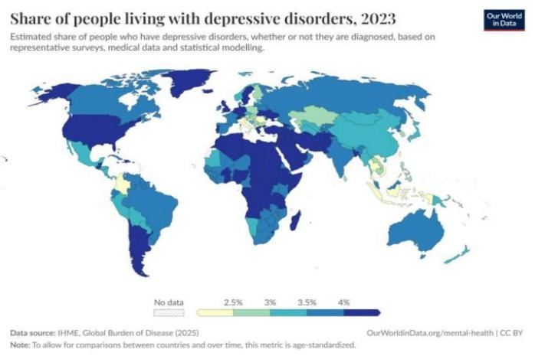


当代青年情绪困境：想调节，不敢说、没人帮、用不起
Emotional Dilemmas of Contemporary Youth: Wanting to adjust, yet afraid to speak up, lacking support, and unable to afford professional help
资源稀缺 · 成本高昂
Scarce Resources · High Costs
专业心理资源极度稀缺，咨询费用门槛高，导致普通青年难以负担长期、持续的专业服务支持。
Professional psychological resources are extremely scarce, and the high cost threshold for counseling makes it difficult for ordinary young people to afford long-term and continuous professional service support.
产品西化 · 水土不服
照搬西方模型 | 缺文化共鸣 | 情感表达隔阂
现有情绪APP多基于西方心理学理论，内容与表达方式不符合国人含蓄的情感习惯，难以建立深层连接。Most existing emotion apps are based on Western psychological theories, and their content and expression methods fail to fit the subtle and reserved emotional habits of Chinese people, making it difficult to establish in-depth emotional connections.
全球抑郁障碍患病率（2023年）
Figure 1 Global Prevalence of Depressive Disorders (2023)
数据来源：IHME, Global Burden of Disease Study 2023, 经 Our World
in Data 整理,https://ourworldindata.org/mental-health
Data source: IHME, Global Burden of Disease Study 2023, compiled by Our World in Data, https://ourworldindata.org/mental-health
Notes:
我们发现，当代青年在寻求情绪支持时面临四大核心痛点：首先，专业心理资源稀缺且成本高昂，普通青年难以触及；其次，强烈的“病耻感”让许多人不敢或不愿寻求线下帮助；再者，市面上的产品大多是西方模式，与国人的情感表达习惯存在隔阂；最后，现有工具往往体验割裂，无法提供可量化、可追踪的疗愈闭环。这些痛点共同构成了一个巨大的市场空白。

Slide 5
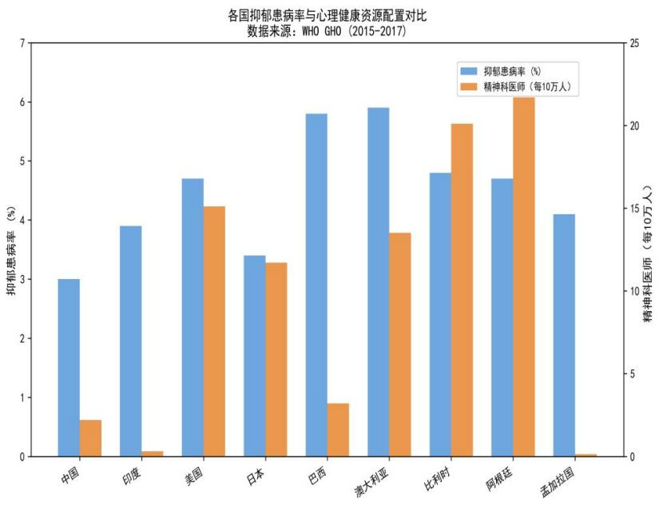


当代青年情绪困境：想调节，不敢说、没人帮、用不起
Emotional Dilemmas of Contemporary Youth: Wanting to adjust, yet afraid to speak up, lacking support, and unable to afford professional help
病耻感强 · 求助无门
73%用户回避 | 隐私难保障 | 社会认知偏见
受社会偏见影响产生强烈病耻感，不愿线下求助；传统服务模式无法保障隐私，进一步加剧了心理障碍。A strong sense of stigma arises due to social prejudice, making people reluctant to seek in-person help; traditional service models fail to protect privacy, which further exacerbates psychological disorders.
体验割裂 · 疗愈无闭环
碎片化放松 | 无科学评估 | 缺追踪迭代机制
多数工具仅停留在表层放松，缺乏“识别-干预-评估-迭代”的完整闭环，无法实现可量化的情绪疗愈效果。A strong sense of stigma arises due to social prejudice, making people reluctant to seek in-person help; traditional service models fail to protect privacy, which further exacerbates psychological disorders.
图 2 各国抑郁患病率与精神科医师配置对比
Figure 2 Comparison of Prevalence of Depression and Allocation of Psychiatrists Across Countries
Notes:
我们发现，当代青年在寻求情绪支持时面临四大核心痛点：首先，专业心理资源稀缺且成本高昂，普通青年难以触及；其次，强烈的“病耻感”让许多人不敢或不愿寻求线下帮助；再者，市面上的产品大多是西方模式，与国人的情感表达习惯存在隔阂；最后，现有工具往往体验割裂，无法提供可量化、可追踪的疗愈闭环。这些痛点共同构成了一个巨大的市场空白。

Slide 6
02
墨心之解：东方美学疗愈
THE SOLUTION OF MOXIN
Notes:
面对这些痛点，我们提出了“墨心智愈”的解决方案——一个根植于东方美学的数字疗愈系统。

Slide 7





我们做什么：一套完整的东方美学数字疗愈系统
What We Do: A complete digital healing system rooted in Eastern aesthetics
用户输入情绪
User input emotion
AI 精准识别
Accurate AI Recognition
多模态内容生成
Multimodal Content Generation
量化评估与引导
Quantitative Evaluation and Guidance
智能迭代优化
Intelligent Iterative Optimization
文本 / 语音 / 表情
多维情绪捕捉
Multi-dimensional Emotion Capture
东方情绪坐标体系
深度语义分析
Eastern Emotional Coordinate System In-depth Semantic Analysis
专属疗愈国画
定制东方疗愈音乐
Exclusive Healing Traditional Chinese Paintings Custom Oriental Healing Music
科学情绪量表评估
专业心理文本引导
Scientific Emotional Scale Assessment Professional Psychological Text Guidance
持续学习用户反馈
打造个性化疗愈闭环
Continuously learn from user feedback and build a personalized healing closed-loop
墨心智愈 = AI情绪识别 + 国画生成 + 疗愈音乐 + 量化评估
Moxin Mental Healing = AI Emotion Recognition + Traditional Chinese Painting Generation + Healing Music + Quantitative Evaluation
Notes:
我们的解决方案，简单来说，就是打造了一套完整的东方美学数字疗愈系统。用户通过文本、语音等方式输入情绪，我们的AI会基于独创的东方情绪坐标体系进行精准识别，然后同步生成专属的疗愈国画和音乐。同时，系统会通过专业量表进行量化评估，并结合文本引导，最终形成一个不断学习和优化的智能疗愈闭环。

Slide 8



核心功能：三大入口，一站式疗愈体验
Core Functions: Three Entrances for One-stop Healing Experience
多模态情绪入口
Multimodal Emotion Entry
AI国画疗愈生成
AI Traditional Chinese Painting Healing Generation
情绪周报与量化评估
Weekly Sentiment Report and Quantitative Evaluation
• 支持文本、语音、表情等多种自然输入方式
• AI深度解码含蓄、复杂的东方情绪表达
• 支持随时随地进行私密化的情绪记录
• Supports multiple natural input methods such as text, voice and emojis
• AI deeply interprets subtle and complex Eastern emotional expressions
• Enables private emotional recording anytime and anywhere
• 基于实时情绪，生成独一无二的疗愈画作
• 融合山水、花鸟、禅意等传统东方美学
• 带来视觉美感与心灵慰藉的双重体验
• Supports multiple natural input methods such as text, voice and emojis
• AI deeply interprets subtle and complex Eastern emotional expressions
• Enables private emotional recording anytime and anywhere
• 自动生成周期情绪变化趋势图表
• 结合PHQ-9、GAD-7等专业量表科学评估
• 疗愈过程可视化，让每一步进步都可见
• Automatically generate periodic emotional trend charts
• Conduct scientific assessments with professional scales such as PHQ-9 and GAD-7
• Visualize the healing process to make every progress visible
Notes:
为了实现这一目标，我们打造了三大核心功能。首先是多模态情绪入口，让用户可以用最自然的方式表达情绪；其次是我们的核心功能——AI国画疗愈生成，为用户创造独一无二的视觉疗愈体验；最后是情绪周报与量化评估功能，让疗愈效果不再是玄学，而是看得见、可追踪的科学过程。

Slide 9
03
创新之核：三大核心突破
THE CORE OF INNOVATION
Notes:
接下来，我将阐述我们项目的三大核心创新点，这也是我们能够在众多项目中脱颖而出的关键。

Slide 10
核心创新：三大突破，构筑核心竞争力
Core Innovation: Three Major Breakthroughs to Build Core Competitiveness
01
02
03
东方情绪坐标体系
Eastern Emotional Coordinate System
多模态协同疗愈
Multimodal Collaborative Healing
可量化疗愈闭环
Quantifiable Healing Closed Loop
• 首创6维东方美学情绪模型，贴合国人含蓄情感
• 深度优化通用AI对东方细腻情绪的理解能力
• Pioneering the 6-dimensional Oriental Aesthetics Emotion Model to fit the implicit emotions of Chinese people
• In-depth optimization of general AI's ability to perceive and understand delicate Oriental emotions
• 国画+音乐+文本同步生成，打造沉浸式感官体验
• 实现多维感官共振，疗愈效果达成 1+1+1>3
• Synchronous generation of traditional Chinese painting, music and text to create an immersive sensory experience
• Realize multi-dimensional sensory resonance and achieve a healing effect of 1+1+1>3
• 结合情绪追踪与专业量表，将抽象改善量化为数据
• 建立完整干预闭环，实现个性化、精准化持续疗愈
• Combine emotion tracking and professional scales to quantify abstract improvements into data
• Establish a complete intervention closed loop to achieve personalized, targeted and continuous healing
Notes:
我们的核心创新主要体现在三个方面。第一，我们首创了东方情绪坐标体系，让AI真正懂中国人的情绪。第二，我们实现了国画、音乐、文本的多模态协同疗愈，极大地增强了疗愈效果。第三，我们构建了可量化的疗愈闭环，让每一次疗愈都有迹可循，有据可依。这三大创新共同构成了我们项目的核心竞争力。

Slide 11
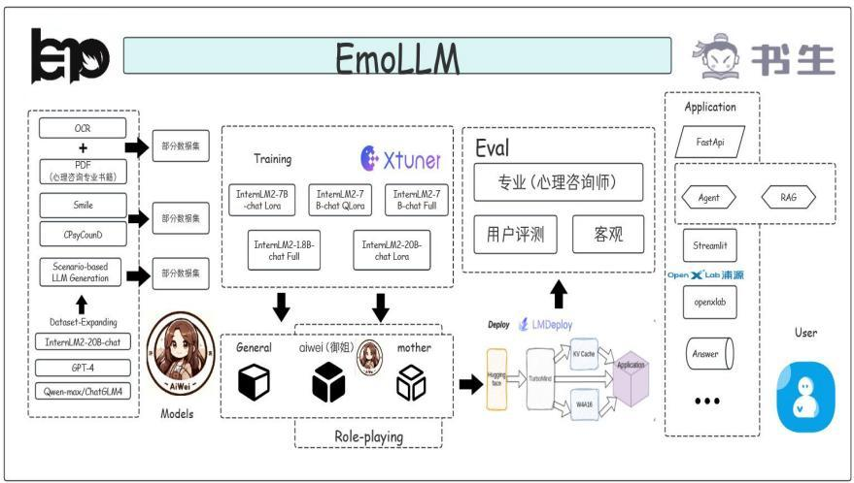

技术壁垒：全链路自主可控的技术体系
Technical Barriers: A fully self-controllable technical system across the entire link
EmoLLM 情感大模型
EmoLLM Emotional Large Model
深度负责用户情绪理解
与潜在意图精准识别
Emollm 模型框架图
全链路自主可控，形成“情绪—国画—音乐”专属映射算法，构建坚实的技术护城河。
Full-link independent and controllable, forming an exclusive mapping algorithm of "emotion — traditional Chinese painting — music" and building a solid technical moat.
Notes:
支撑我们创新的是强大的技术壁垒。我们构建了由情感大模型、自主微调的国画生成模型和音乐生成模型组成的三引擎技术体系。整个链路自主可控，特别是我们独创的“情绪—国画—音乐”专属映射算法，构成了我们坚实的技术护城河，确保了产品的独特性和领先性。

Slide 12
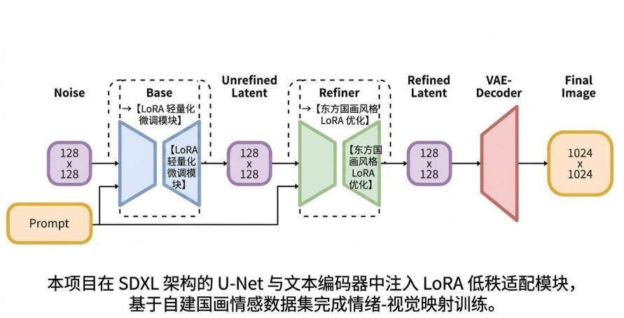


技术壁垒：全链路自主可控的技术体系
Technical Barriers: A fully self-controllable technical system across the entire link
SDXL 自主微调模型 (LoRA)
SDXL Self-Fine-Tuned Model (LoRA)
豆包音乐生成模型
Doubao Music Generation Model
专注于东方意境还原
实现高精度国画风格化生成
基于情绪特征联动
创作专属疗愈系背景音乐
全链路自主可控，形成“情绪—国画—音乐”专属映射算法，构建坚实的技术护城河。
Full-link independent and controllable, forming an exclusive mapping algorithm of "emotion — traditional Chinese painting — music" and building a solid technical moat.
Notes:
支撑我们创新的是强大的技术壁垒。我们构建了由情感大模型、自主微调的国画生成模型和音乐生成模型组成的三引擎技术体系。整个链路自主可控，特别是我们独创的“情绪—国画—音乐”专属映射算法，构成了我们坚实的技术护城河，确保了产品的独特性和领先性。

Slide 13
04
落地之实：成果与验证
THE PRACTICE OF LAUNCH
Notes:
一个好的项目不仅要有好的创意，更要有扎实的落地成果。接下来，我将向各位评委展示我们已经取得的进展。

Slide 14
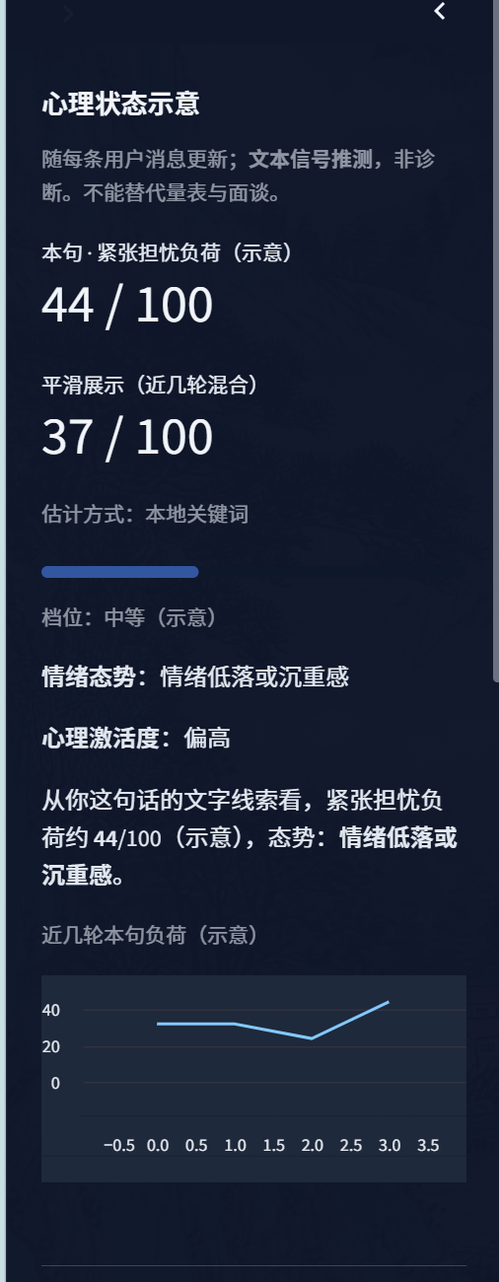

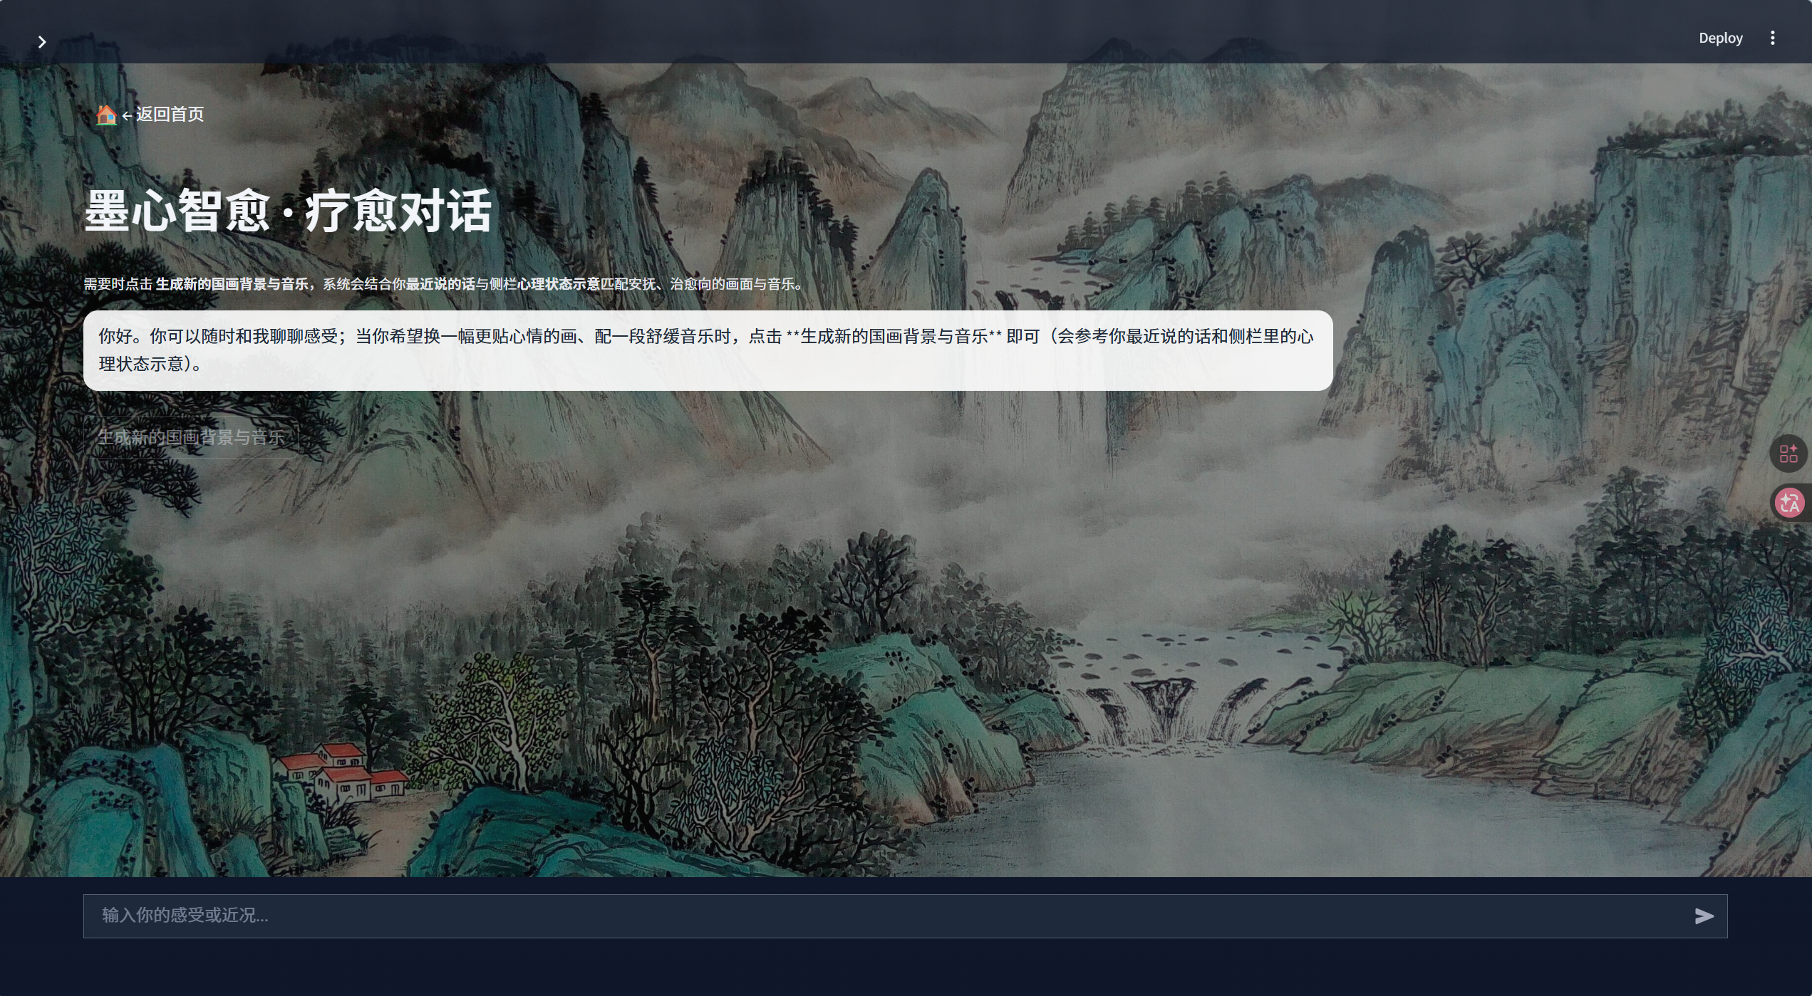
落地成果：从概念到现实，我们步履不停
Delivered Outcomes: From concept to reality, we keep moving forward
产品开发
Product Development
Web端完整平台
Full web platform
已完成开发并上线内测，功能模块完整闭环
Notes:
截至目前，我们已经完成了Web端完整平台的开发，并积累了超过200名内测用户，整体满意度高达92%。通过专业量表评估，我们的产品对用户焦虑情绪的缓解有效率达到了76.5%。同时，我们已经与两所高校心理中心达成了试点合作意向，并正在积极申请软件著作权。这些成果证明了我们项目的可行性和价值。

Slide 15
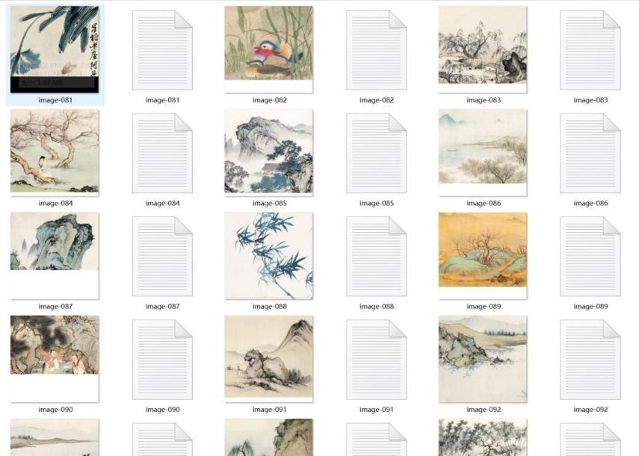

落地成果：从概念到现实，我们步履不停
Delivered Outcomes: From concept to reality, we keep moving forward
知识产权 · 技术壁垒
Intellectual Property · Technical Barriers
数据资产：自主构建国画样本数据集1000+
软件著作权：核心算法与系统已提交申请中
数据集展示示例图
Notes:
截至目前，我们已经完成了Web端完整平台的开发，并积累了超过200名内测用户，整体满意度高达92%。通过专业量表评估，我们的产品对用户焦虑情绪的缓解有效率达到了76.5%。同时，我们已经与两所高校心理中心达成了试点合作意向，并正在积极申请软件著作权。这些成果证明了我们项目的可行性和价值。

Slide 16

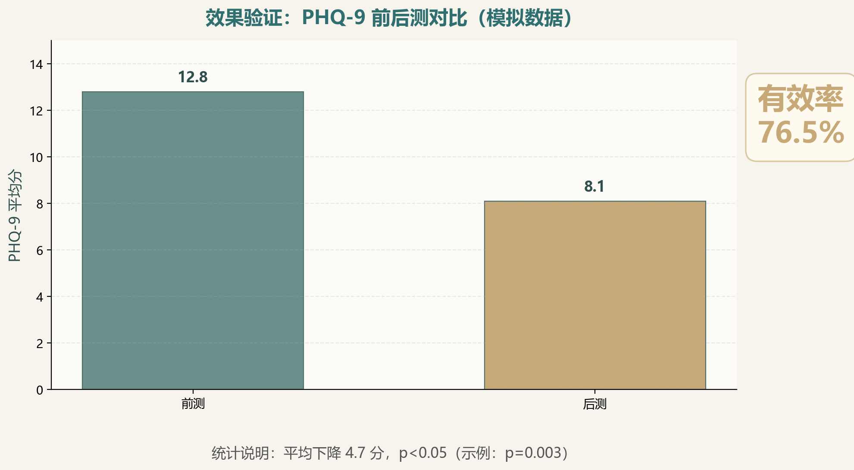

落地成果：从概念到现实，我们步履不停
用户验证
内测用户：200+
整体满意度：92%
效果验证
焦虑缓解有效率
76.5%
基于PHQ-9量表前后对比数据
Notes:
截至目前，我们已经完成了Web端完整平台的开发，并积累了超过200名内测用户，整体满意度高达92%。通过专业量表评估，我们的产品对用户焦虑情绪的缓解有效率达到了76.5%。同时，我们已经与两所高校心理中心达成了试点合作意向，并正在积极申请软件著作权。这些成果证明了我们项目的可行性和价值。

Slide 17




商业模式：B端为主，C端增值，可持续盈利
Business Model: Focus on B-end business, supplemented by C-end value-added services, and achieve sustainable profitability.
底层 · C端增值 (流量基石)
Bottom-layer · C-end Value-added (Traffic Cornerstone)
会员订阅(基础功能) | 个性化疗愈计划(高级服务)
单次付费(特定需求) - 灵活满足用户多元诉求
商业闭环核心逻辑
Core Logic of Business Closed Loop
中层 · B端服务 (核心营收)
Middle Layer · B-end Services (Core Revenue)
以标准化的B端服务建立稳定现金流，结合C端灵活的增值服务扩大用户基数。通过技术复用实现低成本扩张与边际成本递减，最终依托生态合作挖掘长尾价值，完美达成普惠公益与商业收益的双赢局面。
高校心理中心(年费+服务费)
社区心理健康服务 - 构建稳定的商业基本盘
顶层 · 生态合作 (价值延伸)
Top-tier · Ecological Cooperation (Value Extension)
“ 可持续 · 共生长 · 价值共生 ”
"Sustainability · Co-growth · Value Symbiosis"
跨界内容合作(艺术家/音乐人) | IP文创与数字藏品
AI养老与智慧社区服务 - 拓展无限商业边界
Notes:
我们设计了清晰且可持续的商业模式。以B端服务为主要收入来源，包括为高校、企业和社区提供心理健康解决方案；同时通过C端的会员订阅和个性化服务实现增值。未来，我们还将拓展至内容合作和IP衍生等生态领域。这种模式可以实现低成本扩张和边际成本递减，最终达成社会价值与商业价值的双赢。

Slide 18



未来规划：三步走战略，迈向东方心理疗愈头部平台
Future Plan: A three-step strategy to evolve into a leading Eastern psychological healing platform
第一阶段
短期 · 1-2年
第二阶段
中期 · 3-5年
第三阶段
长期 · 5年以上
核心策略：深耕校园
核心策略：拓展B端
核心策略：全国覆盖
完成核心校园试点，深度打磨产品体验，逐步积累种子用户群体。
输出标准化心理疗愈解决方案，拓展至企业社区服务中心。
构建完整的东方心理疗愈生态体系，全面布局线上线下服务网络。
阶段核心目标
阶段核心目标
阶段核心目标
成功覆盖10所重点高校，累计服务10万+在校学生，验证商业模式。
签约标杆企业客户，建立成熟的区域影响力。
服务更多的用户，成为行业头部平台，打造“文化+科技”的心理疗愈新标杆。
Notes:
对于未来，我们制定了清晰的“三步走”战略。短期内，我们将深耕校园市场，打磨产品；中期，我们将拓展企业和社区等B端市场，建立标准化解决方案；长期来看，我们的目标是覆盖全国，成为东方心理疗愈领域的头部平台，打造文化与科技融合的新标杆。

Slide 19


科技向善，文化疗愈
助力健康中国2030
感谢聆听
Notes:
最后，我们坚信，科技的发展应该服务于人的幸福。“墨心智愈”正是我们践行“科技向善，文化疗愈”理念的成果。
我们希望通过我们的努力，助力“健康中国2030”战略的实现，让每一个年轻人都能轻松获得温暖、私密、有文化根脉的情绪支持。
我的答辩到此结束，感谢各位评委老师的聆听！

